Slide 1

6.3 合理开发耕地后备资源
松山区以土地综合整治为抓手，全面推进耕地后备资源开发。通过实施新增建设用地土地有偿使用费支持的土地开发整理复垦项目，有效盘活了未利用地和低效用地。具体措施包括“三打破、五统一、小改大”等田块整治方法，将原本细碎分散的耕地整合成集中连片的大田，优化田块布局，提高耕地质量和利用效率。项目实施后，土地利用率显著提升，耕地面积持续增加，农业生产规模化、集约化水平进一步提高。

Slide 2
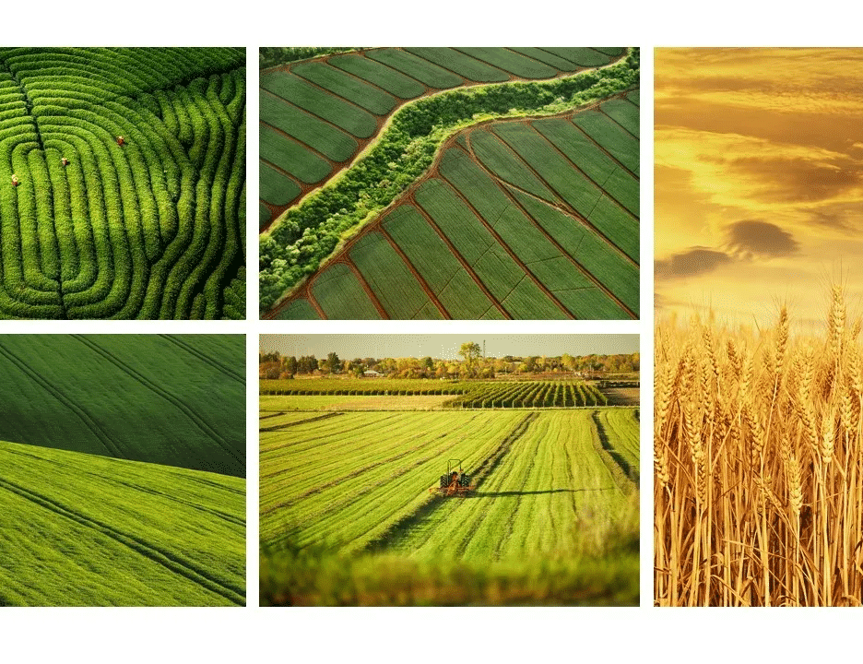
七、重点工程安排
7.1 高标准农田建设
7.2 耕地后备资源开发
7.3 盐碱地改造利用
7.4 耕地恢复
7.5 全域土地综合整治

Slide 3
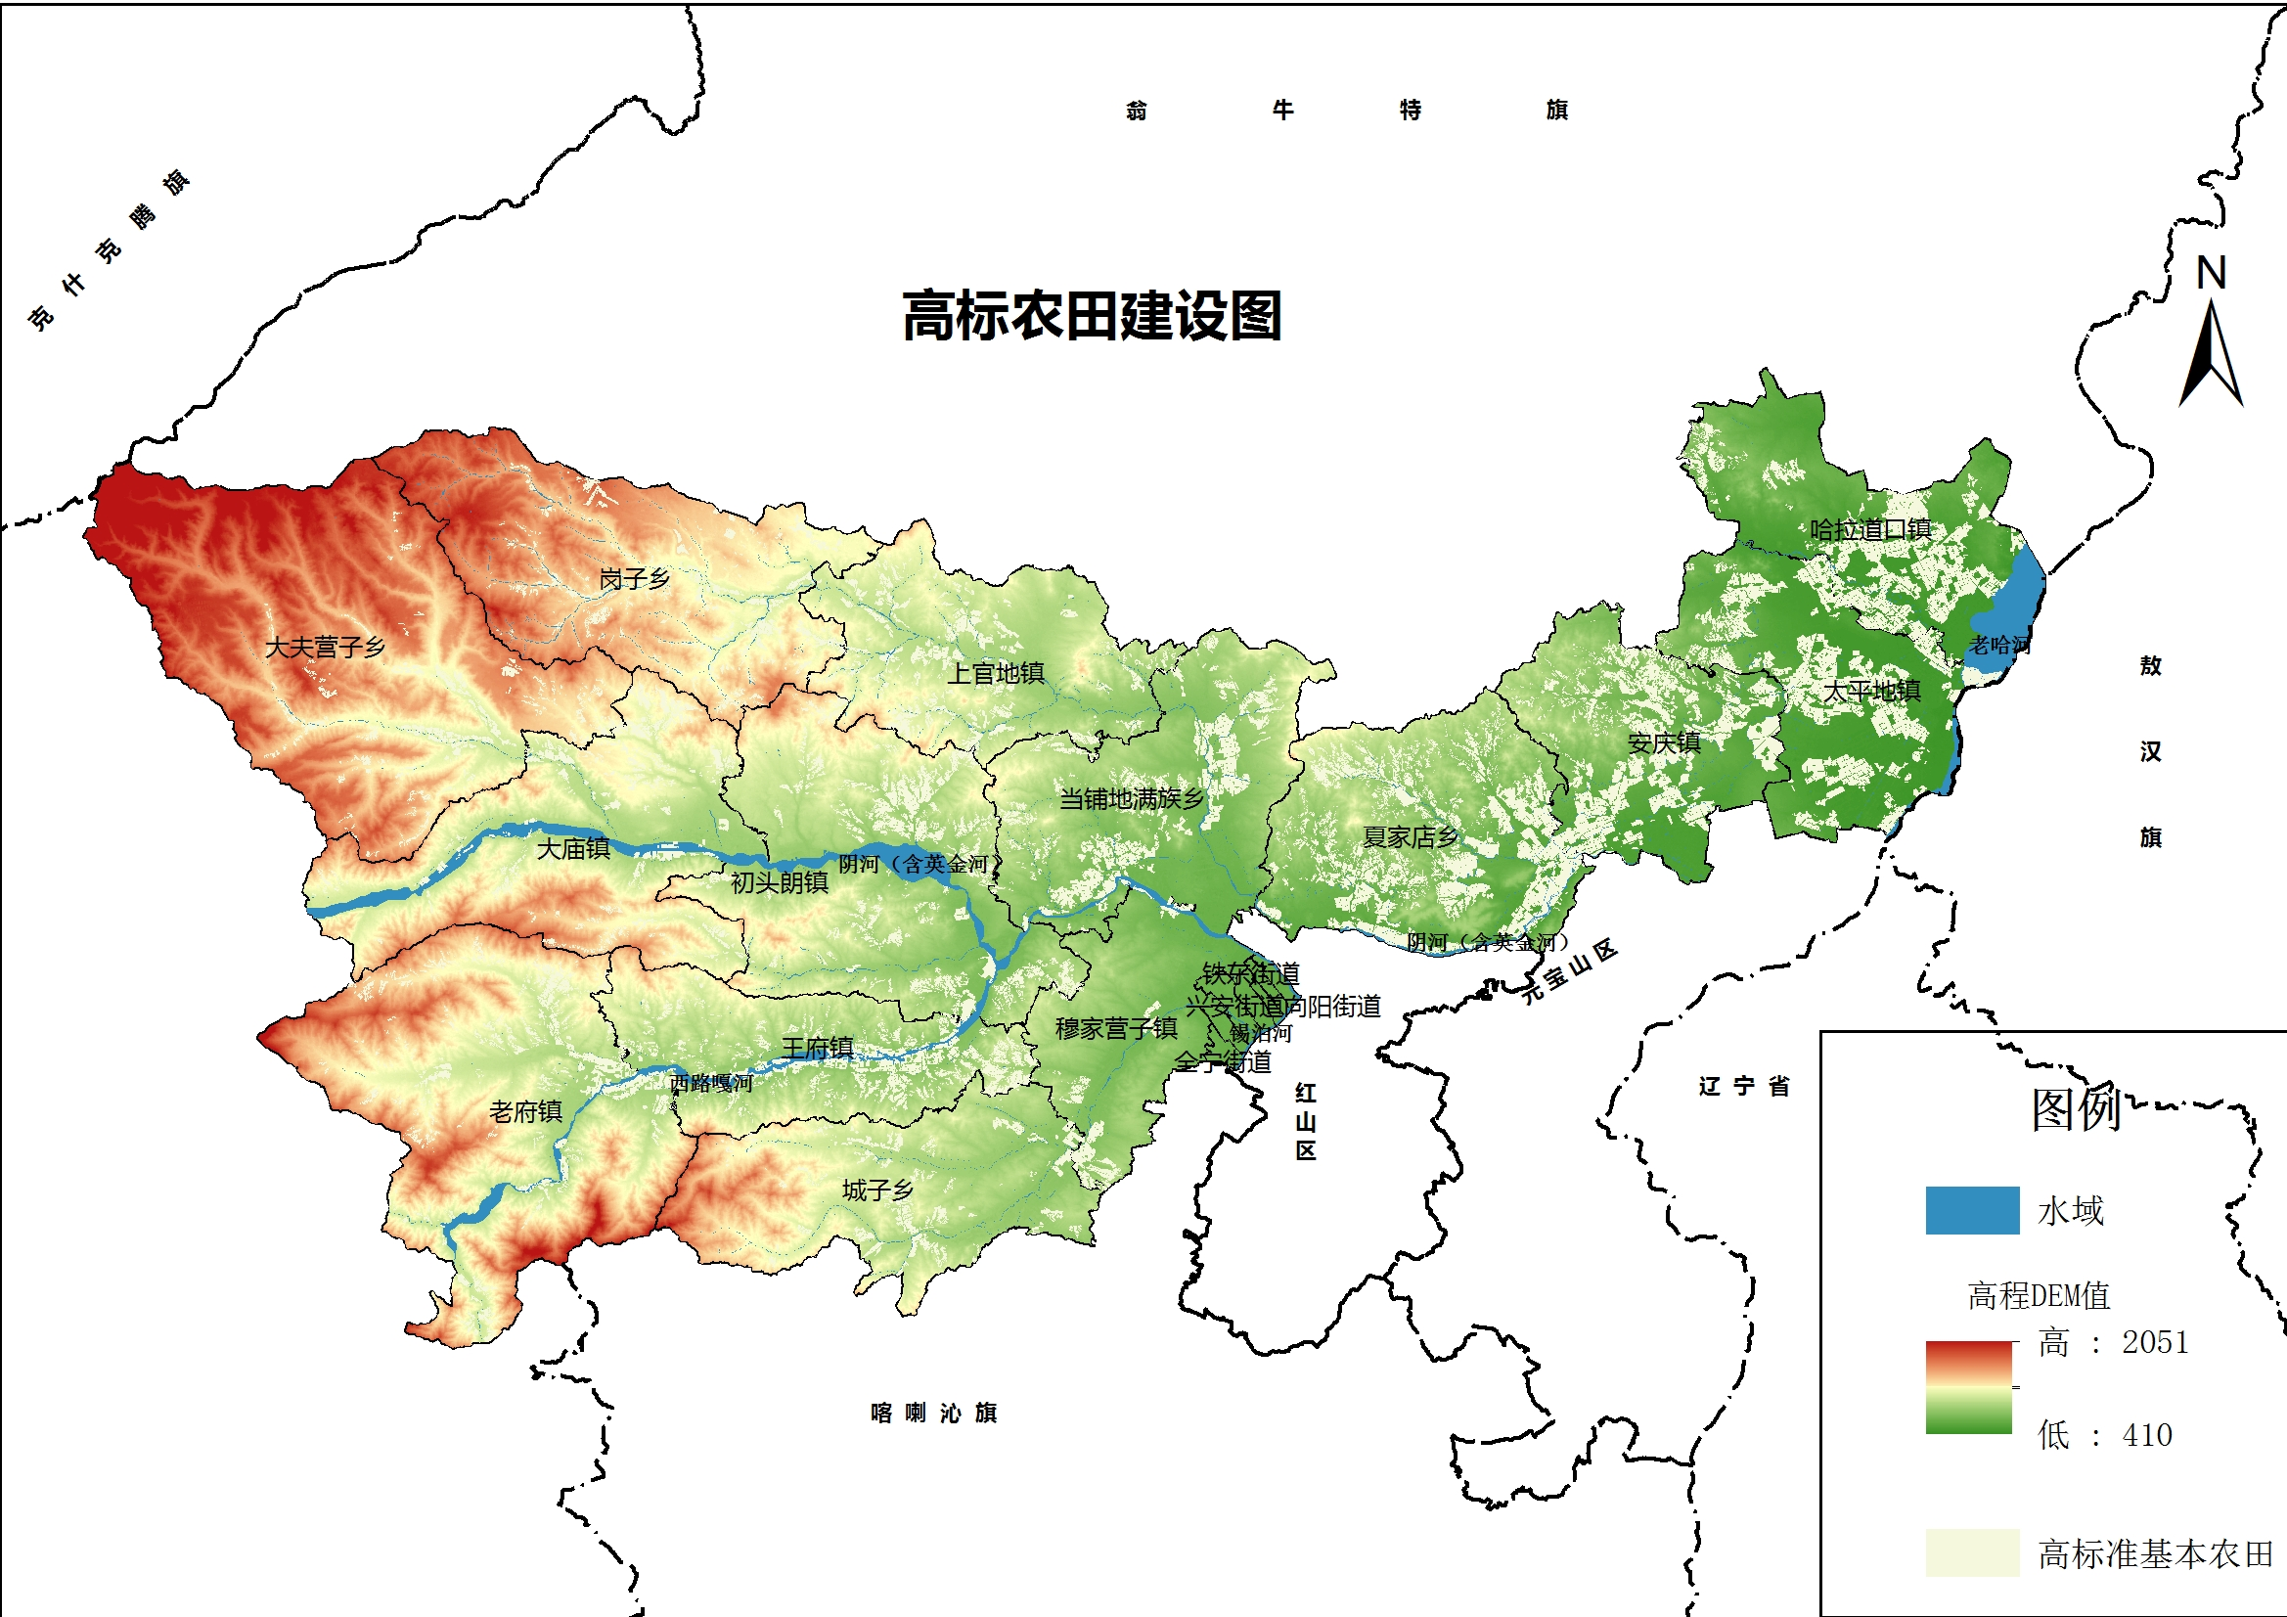
7.1 高标准农田建设
粮食产能显著提升
高标准农田建设后，粮食综合生产能力明显增强，部分区域实现了“吨粮田”。部分地区从原来的低产田变成了高产稳产田。这主要得益于土地平整、田成方、渠相通、路相连的建设标准，让农业生产条件得到了根本性改善。
资源利用效率大幅提高
建设后的高标准农田实现了亩均节水50%、节肥20%、节药15%、节电30%的显著效果。通过智能灌溉系统和水肥一体化技术的应用，不仅大幅降低了农业生产成本，还有效解决了当地水资源短缺的问题。

Slide 4
7.1 高标准农田建设
机械化水平大幅提升
通过“三打破、五统一、小改大、高改平、弯改直”的建设模式，将原来零散的小块田整合成集中连片的大田，为机械化作业创造了有利条件
农民收入明显增加
高标准农田建设直接带动了农民增收。土地流转费显著提高，也可以就近务工增加工资性收入。
生态效益显著
通过配套田网、水网、路网、电网，不仅提升了农田排灌能力和土壤培肥能力，还强化了农田防护与生态环境保持。集雨补灌工程年均可收集天然降水超千万立方米，有效解决了季节性干旱问题。农田防护林的建设也为生态环境改善发挥了重要作用。

Slide 5
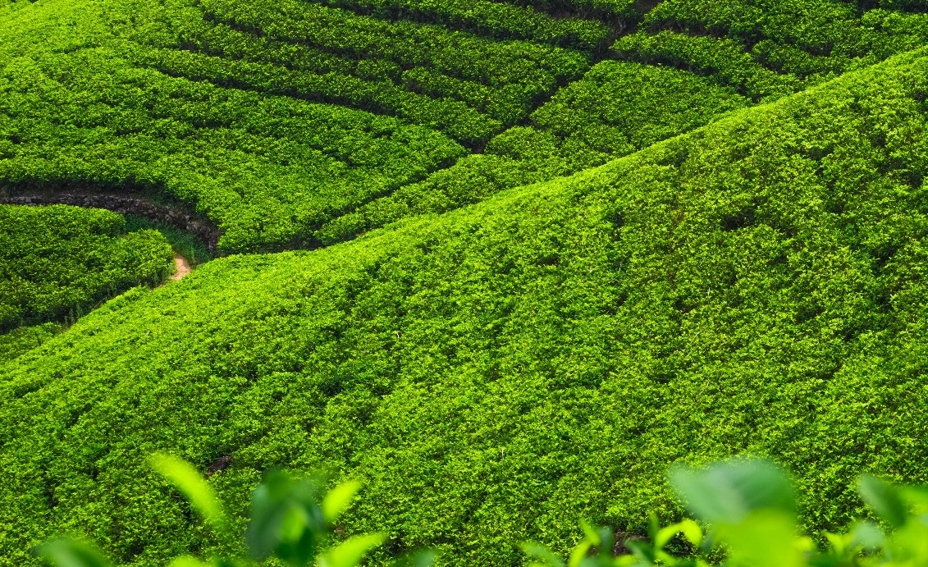
7.2 耕地后备资源开发
01
开发区域与特点
松山区耕地后备资源主要分布在中东部海拔较低、地势平坦的乡镇，如初头朗镇、太平地镇等，这些区域耕地动态度处于[3.00%, 4.91%]，属于快速增长区，具备充足后备资源且以传统农业为主。由于设施农业快速发展，经济利益驱动下大面积开垦导致耕地数量大幅增加。
02
开发限制与转型
部分乡镇如穆家营子镇因城郊区位，建设用地占用优质耕地，后备资源不足；山地丘陵区如大庙镇因水土流失严重，坡耕地被弃耕撂荒。近年来，松山区转向高标准农田建设，通过“小改大、高改平”等措施提升耕地质量，减少对后备资源开发的依赖。
03
当前状况
截至2024年，松山区耕地面积296万亩，通过补充耕地项目如退耕还林转耕地和高标准农田建设，实现耕地总量动态平衡，但后备资源开发强度已显著低于历史峰值。

Slide 6
7.3 盐碱地改造利用
01
盐碱地分布与现状
松山区盐碱地主要分布于中东部地势低洼、地下水位较高及排水不畅的区域，如初头朗镇、太平地镇、穆家营子镇及部分沿河地带。受半干旱大陆性季风气候影响，蒸发量大、降水量少，导致土壤盐分易积聚。此外，部分设施农业区由于长期灌溉和施肥不当，也出现了土壤次生盐渍化现象。盐碱地的存在不仅限制了土地的高效利用，还对农业生产和生态环境造成一定影响。据调查，松山区盐碱化耕地面积约占全区耕地总面积的一定比例，成为补充耕地和提升产能的重点和难点区域。
02
主要改造利用措施
藜麦作为一种耐干旱、耐低温、耐盐碱、耐贫瘠的“四耐”作物，近年来在松山区得到大面积推广。
此外，糜子、高粱等传统耐盐碱作物也得到推广
推广耐盐碱作物品种
改良技术应用
“以种适地”和“以地适种”相结合、深耕翻土、平整土地、开挖排盐沟渠、合理施用土壤改良剂
改善土壤结构、推广施用有机肥、生物菌肥提高土壤有机质含量，增强微生物活性，改善土壤理化性
实施精量灌溉，采用滴灌、微喷等节水技术，避免大水漫灌导致的盐分积累
引进轮作休耕、间作套种等农艺措施，减少连作障碍，改善土壤生态环境
设施农业土壤改良
政策支持与科技引领
松山区政府高度重视盐碱地改造利用，将其纳入耕地保护与粮食安全工作重点，出台相关政策和资金扶持措施。

Slide 7
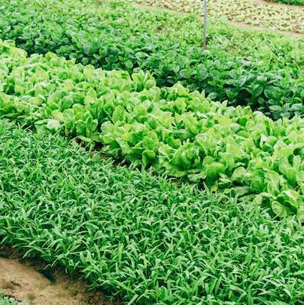
7.4 耕地恢复
主要措施与做法
连片整治，宜机化改造
田面平整与基础设施配套
高效节水与集雨补灌
大力推进高标准农田建设
耐盐碱作物推广
土壤改良技术
设施农业土壤修复
盐碱地与退化耕地改造
田土水路综合治理、
山水林田湖草沙综合整治
智慧农田管理
土地整治与生态修复
政府主导、市场运作、投融并举
科技创新与示范引领
制度保障
政策推动与科技赋能

Slide 8
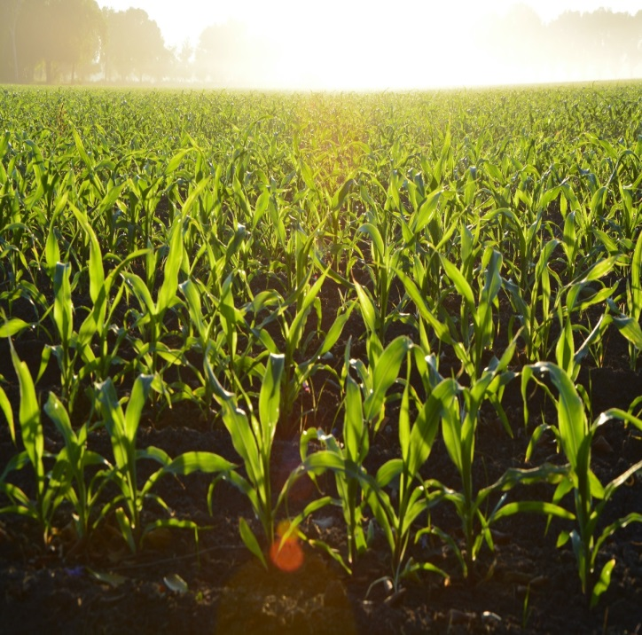
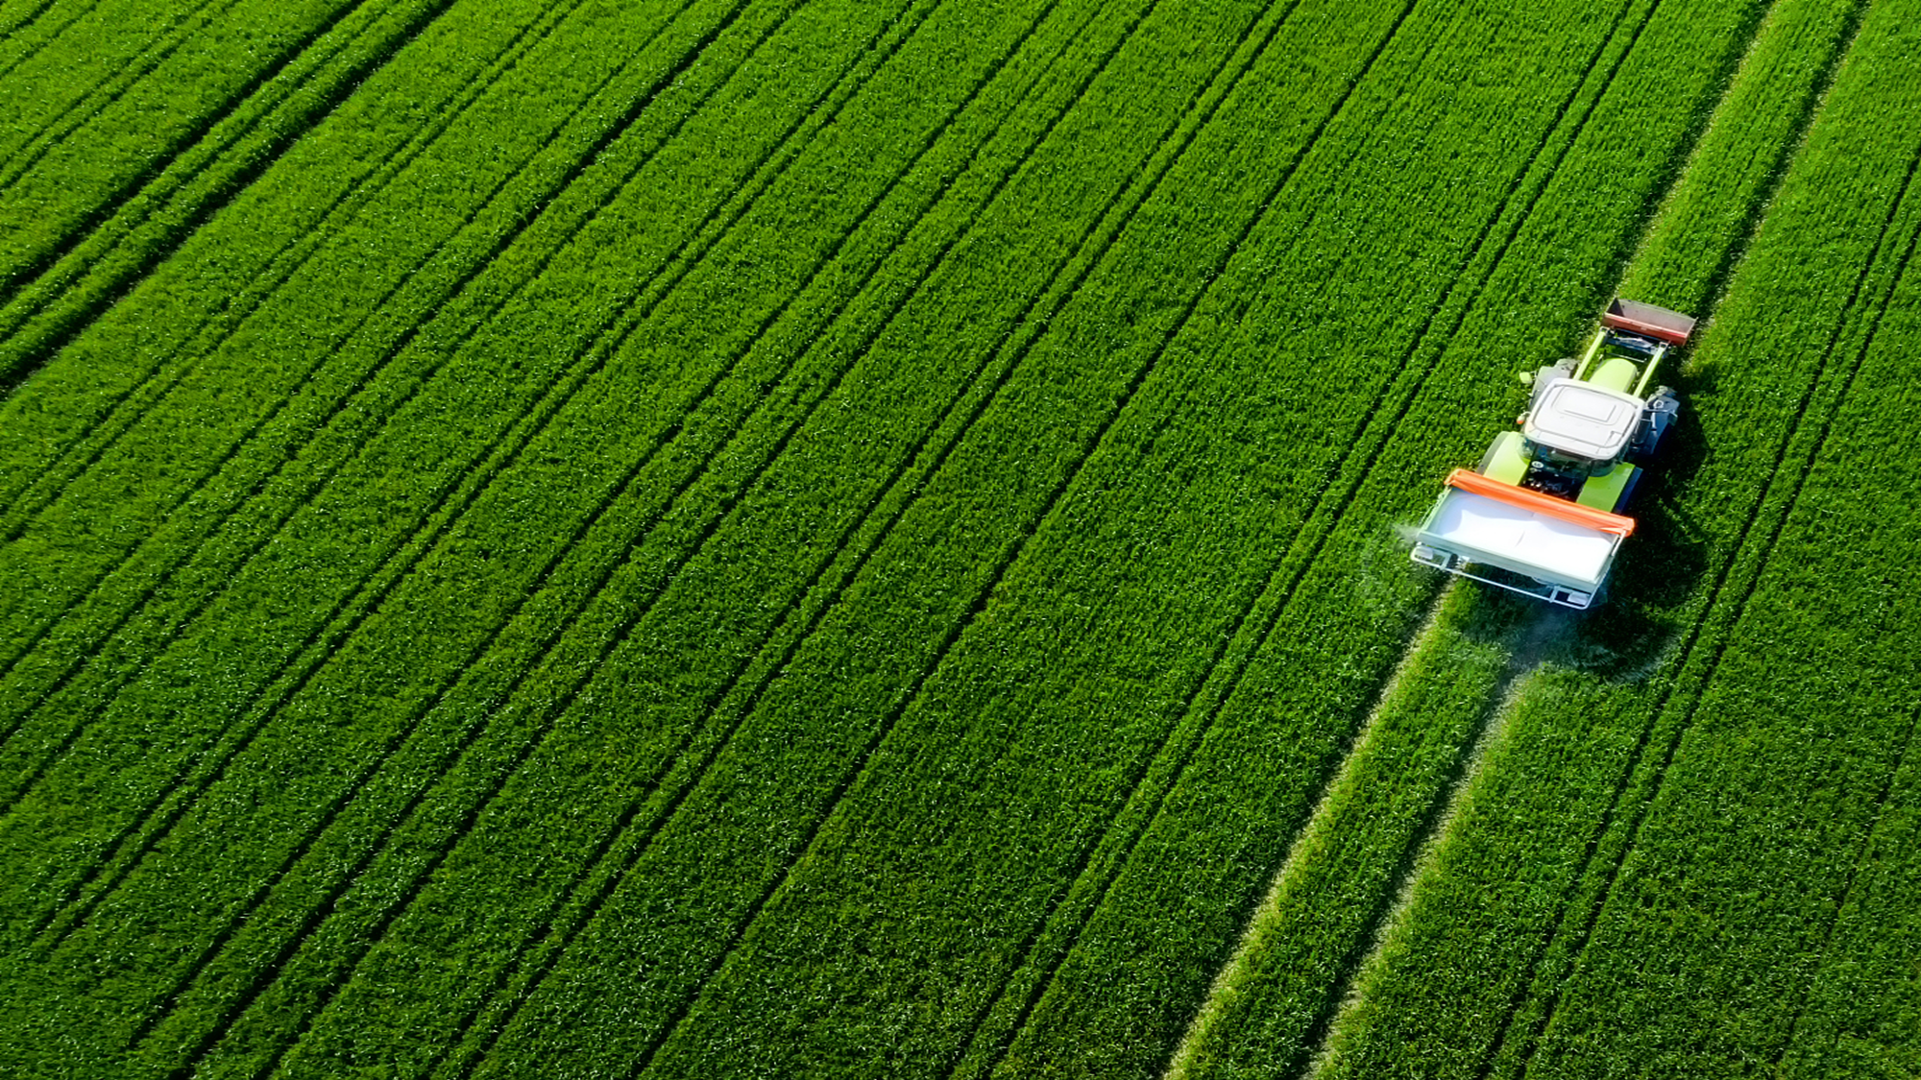
7.5 全域土地综合整治
松山区正在依托高标准农田建设，推动“山水林田湖草沙”综合整治，通过土地整理、复垦、开发和城乡建设用地增减挂钩等方式，强化农田基础设施和生态修复，实现耕地的全覆盖、全流程、全要素监管
01
政策与模式方面，松山区采用政府主导、市场运作、投融并举、共管协力模式，通过“三打破、五统一、小改大、高改平、弯改直”等措施，推进农田规模化、宜机化、生态化建设，配套田网、水网、路网、电网，提升排灌、土壤培肥和农机作业能力。
02
合作与技术方面，引入国机亿龙（佛山）节能灌溉科技有限公司，投资6亿元推广智慧节水灌溉、水肥一体化及盐碱地治理技术，助力现代农业升级；同时构建智慧农田平台与卫星遥感监测，整合土、水、肥数据，实现精准监管
03
生态与产业发展方面，结合国土空间规划，实施土地综合整治，推动林下经济如中药材种植、养殖和经济林园区（如苹果、鸡心果）发展，实现生态修复与增收双赢

